Slide 1
Tievelhovartti (13.02.2024)

Slide 2
Agenda
Ajankohtaiset ja tekemisen painopisteet
Uudistetun tiekohdehaun esittely

Slide 3
Ajankohtaiset ja tekemisen painopisteet
Tieosoitemuutosten ajot järjestelmään
Kesän ja syksyn 2023 tieosoitemuutosajot viety onnistuneesti järjestelmään. Uutinen: https://ohje.velho.vaylapilvi.fi/kesan-ja-syksyn-2023-tieosoitemuutosajot-on-viety-tievelhoon-5-2-2024/ . Vuoden 2024 tieosoitemuutos aikatauluista käyty keskustelua ja aikataulu lyödään lukkoon mahdollisimman pian.
Tietojen ajantasaistaminen
Kaikki YHAn kohdeluokkapäivitykset tehty ja tieto siirtynyt eteenpäin Paikkatietopalveluille jalostukseen.
Nosto:
12.02.2024 mennessä tulee ELYjen toimittaa 1.10.2025 alkavien urakoiden PR (P) koodi operoinnille sekä mahdolliset urakoihin tulevat sijaintimuutokset. Tavoitteena saada 1.10.2025 alkavat urakat helmikuun-maaliskuun vaihteessa kilpailutusportaaliin.
Uusien viheralue- ja –kuvio -kohdeluokkien tietosisällöt saatavilla Tievelhosta sekä avoimista palveluista helmikuun aikana.
Data + Velhon ulkopuoliset palvelut
Tierekisterin tiedot tullaan poistamaan Väyläviraston avoimista tietopalveluista vielä määrittelemättömänä ajan hetkenä. Tierekisteri data tulee kuitenkin olemaan saatavilla PALJUsta.
PALJUsta on saatavilla putkien ja kaivojen mitatut geometriat omina tiedostoina.
Operaattorille ei saa enää lähettää vanhoihin viherhoitokuvioihin ja -alueisiin liittyviä tietopäivityspyyntöjä.
TATU:ssa havaittu teknisiä ongelmia, selvityksessä kannattaako elinkaaren päässä olevan palvelua vielä korjata, koska VEXLINE tulee korvaamaan TATU:n. Jos tällä hetkellä TATU:ssa, jotain työkulkuja, joita ei voi VEXLINE:ssä tehdä, niin ilmoitus siitä paikkatieto@vayla.fi .
Käyttöliittymäkehitys (Tievelho)
Tiekohdehaun uusittu versio viedään tuotantoon tällä viikolla, tänään luvassa demoilua ja esittelyä!
Tievelhovartti
Ohjelma: https://ohje.velho.vaylapilvi.fi/tievelho/koulutukset-ja-tilaisuudet/tievelho-vartit/ . Saa esittää ideoita vartissa käsiteltäviin asioihin?

Slide 5
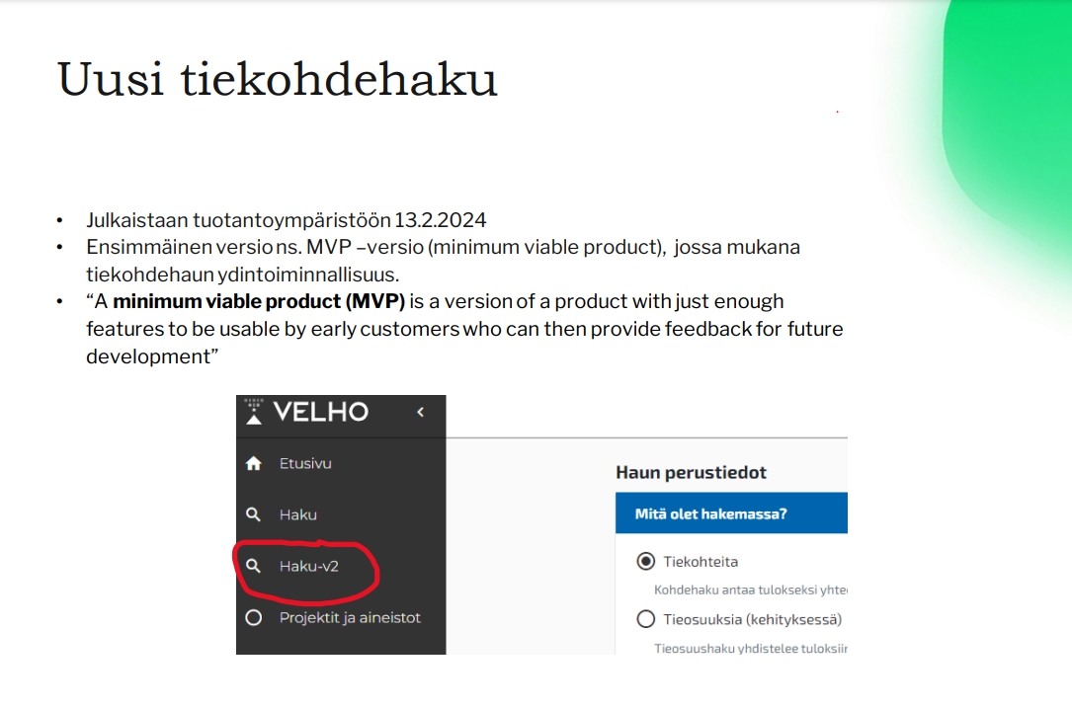

Slide 9
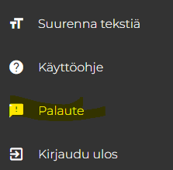
Käyttäjähallinta, käyttäjätuki ja palaute
Velho ohjeet: https://ohje.velho.vaylapilvi.fi/
Operointi: tiestotuki@vayla.fi
Tievelhon osalta kaikki henkilöt, joilla on extranet tunnukset pääsevät käyttämään järjestelmää. Projektivelhon osalta Sami Mäkelällä on käyttäjähallinta
Palautetta voi antaa velhotuki@vayla.fi osoitteeseen tai suoraan käyttöliittymästä

